Slide 1
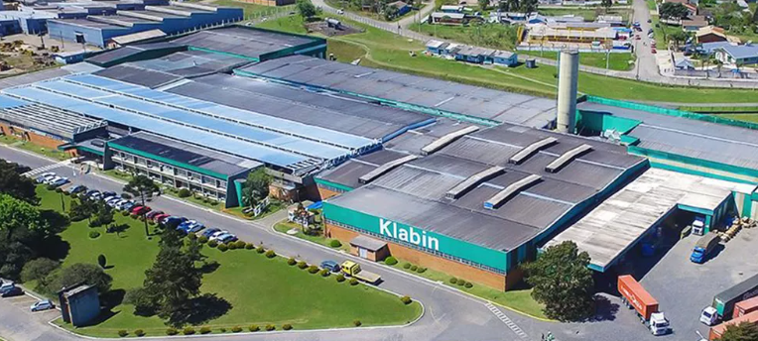


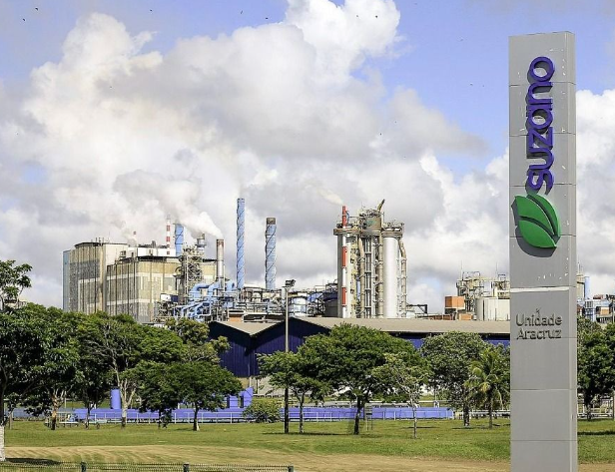







SEMINÁRIO INDUSTRIALL
8 de outubro de 2024

Slide 2
KLABIN S/A:
Maior produtora e exportadora brasileira, de papéis para embalagens, e líder na produção de embalagens de papel, papelão ondulado e sacos industriais.
a.1.Unidades de negócios: Florestal; Celulose (fibra curta, fibra longa e fluff); Papel (papéis e cartão) e Embalagem (papelão ondulado e sacos industriais);
a.2.Estrutura Produtiva: 23 unidades industriais no Brasil e 1 na Argentina, com 25 mil trabalhadores

Slide 3
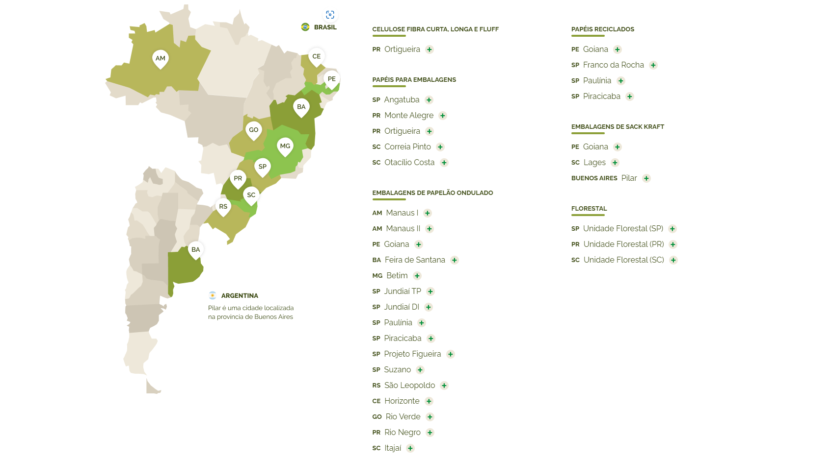

Slide 4
KLABIN S/A:
a.3.Volume de Produção:
3 milhões de toneladas de papel/ano
1,6 milhão de tonelada de celulose/ano
375 mil ha de Florestas Plantadas
375 mil ha de Florestas Nativas
(100 árvores plantadas por minuto)

Slide 5
KLABIN S/A:
a.4.Certificações:
As entidades representativas de Trabalhadores precisam dedicar atenção, também a esse tema, uma vez que diversos princípios que norteiam essas certificações, não são cumpridos.
FSC-Forest Stewardship Council
(A Klabin é certificada em Celulose, Florestal, Papel, Reciclados, Sacos Industriais, Embalagens)
PEFC-Programme For Endorsemente Of Forest Certification
“ A Klabin promove o manejo florestal sustentável e atesta que o empreendimento realiza o cultivo de eucalipto e pinus em conformidade com os requisitos ambientais, sociais e econômicos...”
Outras certificações:
FSSC-22000; AIB; ISEGA, ISO (9001, 14001, 45001, 5001)
O contraste com os Princípios & Critérios do FSC

Slide 6
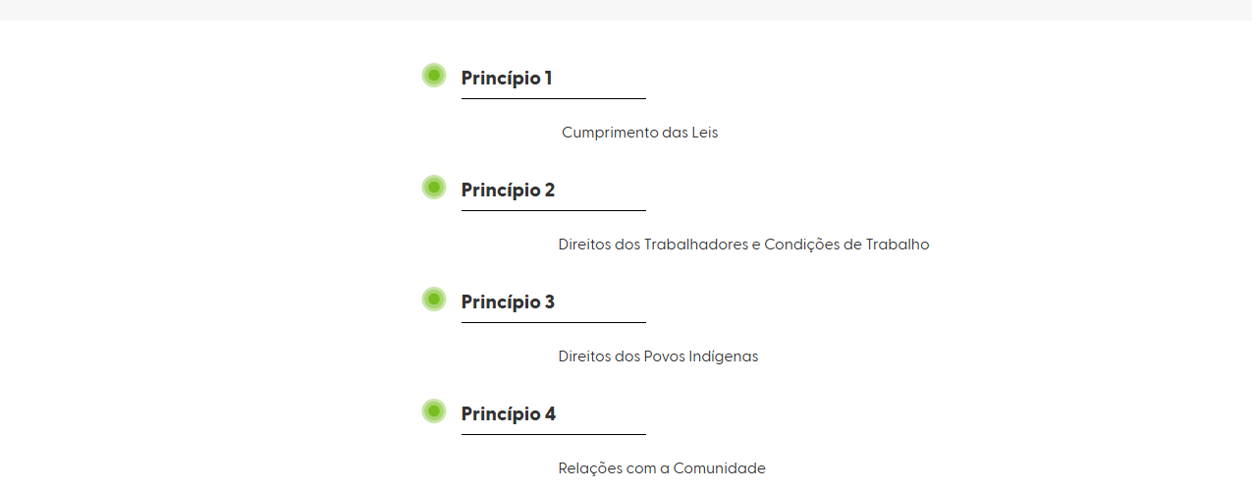

Slide 7
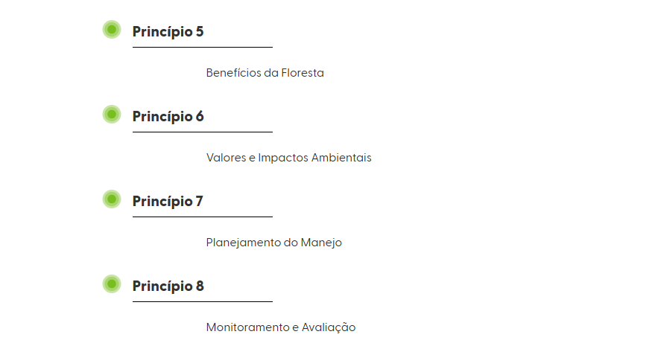

Slide 8
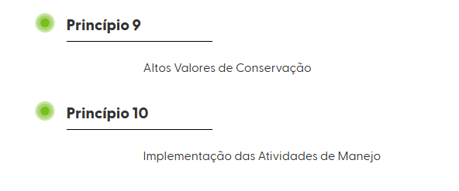

Slide 9
KLABIN S/A:
a.5.Indicadores Econômicos:
Resultados de 2023
Volume de vendas (anual): 3,66 milhões de toneladas, 4%> 2022
Receita Líquida (anual): R$ 18,024 bilhões, 10% <2022
EBITDA AJUSTADO: R$ 6,33 bilhões, 20%< 2022
Resultados do 2º Trimestre de 2024
Volume de vendas: 995 mil toneladas, 16% > igual período de 2023
Receita Líquida: R$ 4,95 bilhões, 15% > igual período de 2023
EBITDA AJUSTADO: R$ 2,052 bilhões, 53% > igual período de 2023

Slide 10
SUZANO S/A:
Maior produtora global de Celulose de Eucalipto, uma das 10 maiores produtoras de celulose de mercado, líder mundial no mercado de papel (60 marcas em 4 linhas: CUT SIZE, REVESTIDOS, NÃO REVESTIDOS e CARTÃO)
b.1.Unidades de Negócios: Florestal, Celulose e Papel

Slide 11
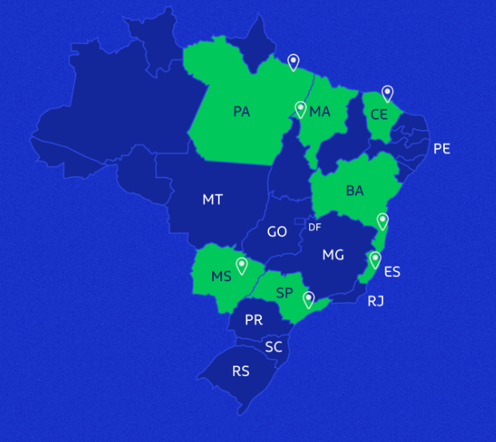
SUZANO S/A:
b.2.Estrutura Produtiva:

Slide 12
SUZANO S/A:
Unidades industriais:
São Paulo: 01 em Limeira, 02 em Suzano, 01 em Jacareí;
Bahia: Mucuri (50% Veracell e Stora Enso- Eunápolis);
Maranhão: Imperatriz;
Mato Grosso do Sul: Três Lagoas e Ribas do Rio Pardo;
Espírito Santo: Aracruz e Cachoeiro do Itapemirim;
Pará: Belém;
Ceará: Fortaleza;

Slide 13
SUZANO S/A:
A Suzano é proprietária da SPP-KSR, o maior grupo distribuidor de produtos gráficos e papéis da América do Sul;
Possui Escritórios Comerciais/ Subsidiárias/Plantas Industriais/Centros de Tecnologia, em vários países do mundo: EUA, Suíça, Inglaterra, Canada, Holanda, Argentina, Equador, China, Israel, Áustria, Finlândia, Singapura;
.Possui 17 mil trabalhadores diretos e 20 mil terceiros;
.Indica área de 1,67 milhão de hectares com eucaliptos plantados, e 1,2 milhão de hectares de florestas preservadas;

Slide 14
SUZANO S/A:
b3.Volume de Produção (base 2022- ano do século)
Celulose: 10,600 milhões de toneladas/ano
Papel: 1,306 milhão de toneladas/ano
b.4.Certificações:
FSC; PEFC; ISEGA e ISO (9001, 14001, 17025, 45001) NBR 15755

Slide 15
SUZANO S/A:
b.5.Indicadores Econômicos:
Resultados de 2023
Volume de vendas de Celulose: 10,215 milhões de toneladas, 4% < 2022;
Volume de vendas de Papéis: 1,291 milhões de toneladas, 1% < 2022;
Receita Líquida: R$ 39,756 bilhões, 20% < 2022
EBITDA AJUSTADO: R$ 18,273 bilhões, 35% < 2022

Slide 16
SUZANO S/A:
Resultados do 2º Trimestre de 2024
Volume de vendas de Celulose: 2,545 milhões de toneladas 1% > igual período de 2023;
Volume de vendas de Papéis: 333 mil toneladas 13% > igual período de 2023;
Receita Líquida: R$ 11,494 bilhões, 25% > igual período de 2023;
EBITDA AJUSTADO: R$ 6,28 bilhões, 60% > igual período de 2023.

Slide 17
c)INVESTIMENTOS:
Em 21 de agosto recente, ao lado do Presidente Lula, do Vice-Presidente e Ministro do MDIC Geraldo Alckmin, foi anunciado por Paulo Hartung Presidente da IBÁ, que até 2028, o Setor de Papel e Celulose, confirma R$105 bilhões em investimentos.
Criação de novas Plantas Industriais e ampliação das Plantas atuais/infraestrutura logística.
Geração de 36 mil postos de trabalho em fase de obras e 7,5 mil postos de trabalho diretos e indiretos na fase de operação
Distribuição dos Investimentos: ARAUCO (Projeto Sucuriú): US$ 4,6 bilhões (3,5 milhões de ton/ano); SUZANO (Projeto Cerrado): R$ 22,2 bilhões (2,55 milhões de ton/ano)(maior linha única de produção do mundo) CMPC: R$ 25 bilhões (nova Planta Industrial e Terminal Portuário) BRACELL: R$ 5bilhõesKLABIN*: R$ 1,6 bilhão*Projeto PUMA I (2016): R$ 8,5 bilhões Projeto PUMA II (2019): R$ 12,9 bilhõesMP 27 450 mil ton/ano de EukalinerMP 28.

